Slide 1
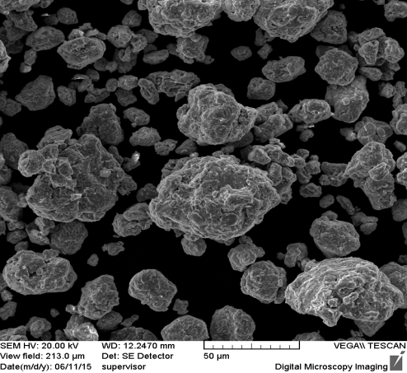
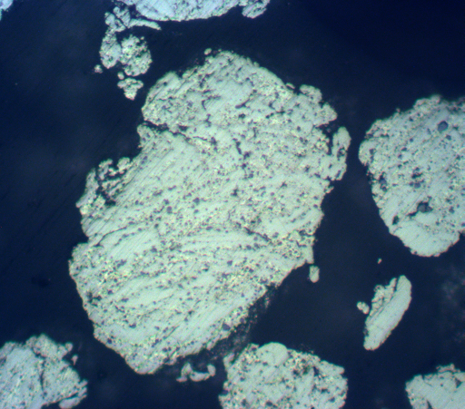
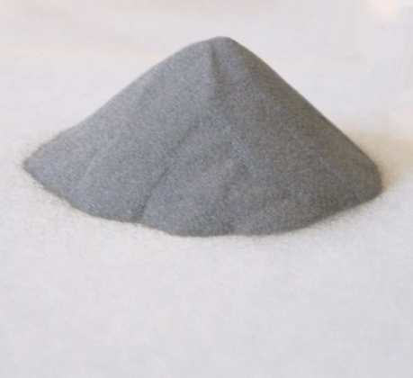
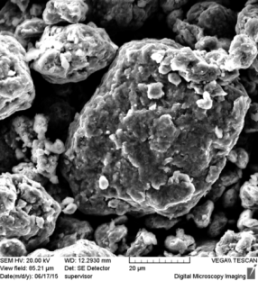
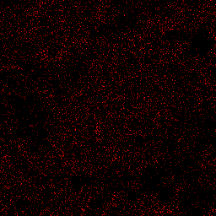
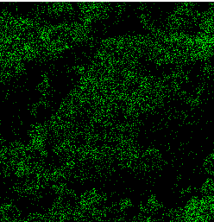
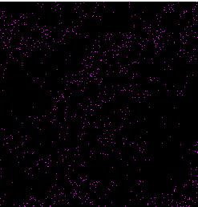
МЕХАНИЧЕСКИ ЛЕГИРОВАННЫЕ КОМПОЗИЦИОННЫЕ ПОРОШКИ ДЛЯ ГАЗОТЕРМИЧЕСКИХ ПОКРЫТИЙ
Межгосударственное образовательное учреждение высшего образования
«БЕЛОРУССКО-РОССИЙСКИЙ УНИВЕРСИТЕТ»
а)
б)
в)
г)
а – топография поверхности частиц; б – Fe; в – Al; г – О
Топография поверхности частиц и распределение интенсивности рентгеновского излучения основных элементов в них
20 мкм
Разработка направлена на создание широкого ряда модифицированных комплексно упрочненных композиционных порошков на основе железа, никеля, меди, алюминия и керамики, предназначенных для нанесения высокостойких жаропрочных субмикрокристаллических дисперсно-упрочненных покрытий различного функционального назначения, отличающихся от промышленно выпускаемых аналогов более высокими физико-механическими свойствами, включая жаропрочность и прочность сцепления с подложкой. Наиболее перспективной областью их применения является упрочнение и восстановление деталей, работающих в сложных температурно-силовых условиях.
Технология получения порошков - реакционное механическое легирование (РМЛ), заключается в обработке реакционноспособной шихты, состоящей из промышленно выпускаемых порошков основы и легирующих компонентов, в шаровых мельницах (механореакторах), активирующей превращения, обеспечивающие формирование композиционных порошков с требуемым фазовым составом, структурой и свойствами, как правило, наследуемыми покрытиями.
Разработчик(и):
Ловшенко Ф.Г., д.т.н., профессор, Федосенко А.С., к.т.н. Кафедра «Технологии металлов»
Контактные данные: тел.: +375 222 25-10-91 тел. моб.: +375336481522, +375295469634

Slide 2
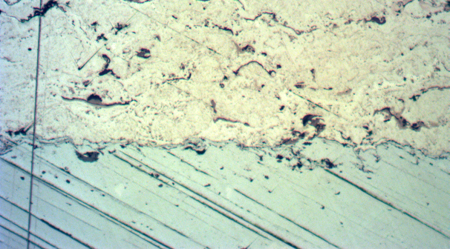
МЕХАНИЧЕСКИ ЛЕГИРОВАННЫЕ КОМПОЗИЦИОННЫЕ ПОРОШКИ ДЛЯ ГАЗОТЕРМИЧЕСКИХ ПОКРЫТИЙ
Применение разработанных композиционных порошков позволяет:
- формировать плазменные покрытия, отличающиеся высокой жаропрочностью, твердостью, коррозионной стойкостью, износостойкостью;
- снизить расходы на упрочнение и восстановление деталей, благодаря меньшей стоимости синтезируемых порошков по сравнению с импортными аналогами;
- увеличить срок службы изделий, упрочненных покрытиями, за счет более высоких эксплуатационных свойств, по сравнению с покрытиями из серийно выпускаемых материалов.
Перспективные области применения разработанных порошков:
- Использование для лазерной и плазменной наплавки;
- Производство изделий методами аддитивных технологий
Основные характеристики порошков:
- Размер частиц до 500 мкм;
- Твердость частиц до 650 HV;
- Химический состав практически не ограничен;
- Субмикрокристаллический тип структуры.
Основные характеристики плазменных покрытий:
- Прочность сцепления выше до 2,5 раз по сравнению с аналогами;
- Твердость до 610 HV;
- Пористость не более 3 %;
- Повышенная жаропрочность, сохраняющаяся до 0,7-0,8 от Т_{пл};
- Высокая износостойкость, вязкость, коррозионная стойкость.
Материал | Твердость порошка (HV) после МЛ | Твердость покрытия HV | Твердость покрытия после отжига, HV | Твердость покрытия после отжига аналога, HV
Порошки на основе железа
40Х13 | 640 | 570 | 380 | 170
Fe – 30 % Al | 470 | 460 | 460 | -
Fe – 30 % Al – 9 % Al₂O₃ | 580 | 610 | 595 | -
12Х18Н10 | 540 | 300 |  | 185
12Х18Н10 – 6 % Al₂O₃ | 640 | 355 | 310
Порошки на основе никеля
Н90Ю10 | 430 | 325 | - | 280
Н90Ю10 – 6 % Al₂O₃ | 530 | 415 | 385
Н85Ю15 | 465 | 525 | 495 | 355

Slide 3
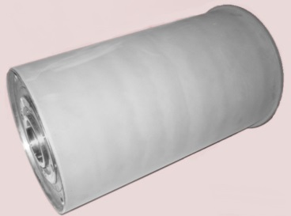
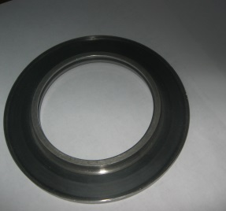
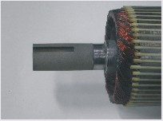
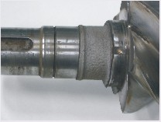
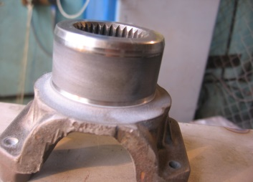
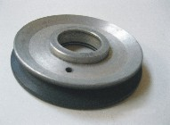
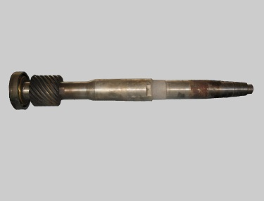
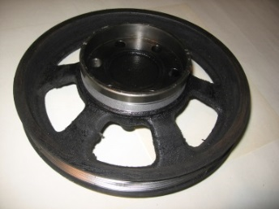
МЕХАНИЧЕСКИ ЛЕГИРОВАННЫЕ КОМПОЗИЦИОННЫЕ ПОРОШКИ ДЛЯ ГАЗОТЕРМИЧЕСКИХ ПОКРЫТИЙ
Преимущества технологии получения порошков - простота, компактность, низкая стоимость применяемого оборудования и исходного сырья; - универсальность, высокая воспроизводимость, экологическая и санитарная безопасность процесса; - возможность синтеза композиционных порошков требуемого химического и фазового состава, структуры и свойств; - возможность изготовления как небольших так и значительных партий материала; - возможность управления размером частиц порошка. | Преимущества газотермического напыления - позволяет снизить затраты на обновление техники; - увеличивает срок службы деталей машин; - возможность нанесения покрытий толщиной от 100 мкм до 10 мм; - поверхность детали нагревается до температуры не более 150 градусов; - исключаются деформации, возникающие при высокотемпературном нагреве; - возможно нанесение покрытий, как на всю деталь, так и на локальный участок любого размера; - не требуется специальных рабочих камер; - покрытие можно наносить несколько раз.
Степень готовности проекта:
- разработана широкая гамма материалов на основе железа, алюминия, никеля, меди, оксидной керамики;
- создана база для получения материалов, отвечающих индивидуальным требованиям заказчика по химическому составу, размеру частиц и т.д.
Коммерческое предложение:
1. Разработка и изготовление материалов, отвечающих требованиям заказчика;
2. Внедрение технологии производства порошков на предприятии;
3. Упрочнение и восстановление деталей плазменными покрытиями из разработанных материалов.
Восстановление деталей гидравлического оборудования
Упрочнение и восстановление деталей оборудования по производству синтетических нитей и металлической проволоки, торцевые уплотнения
Восстановление размеров деталей в местах установки подшипников качения
Восстановление мест под уплотнительными манжетами

